Slide 1


Slide 2
Группа: «Солнышко»
Девиз: «Светить всегда, светить везде и помогать
друзьям в беде!»
Воспитатель: Буйкина Римма Олеговна.

Slide 3


Slide 4
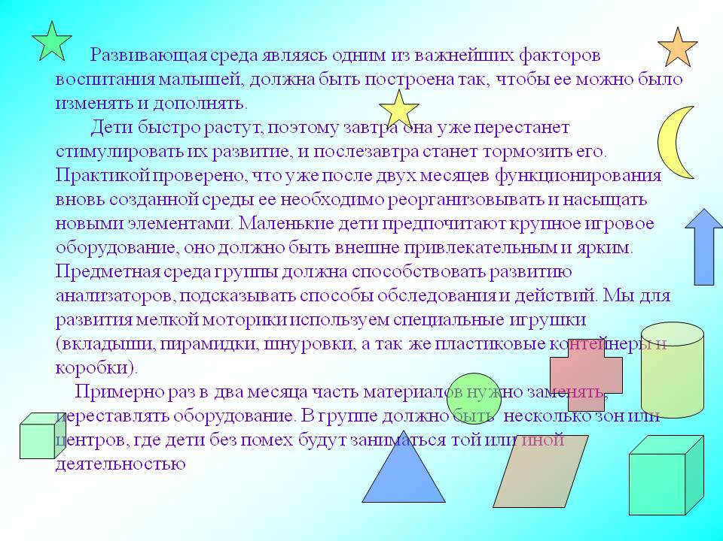

Slide 5
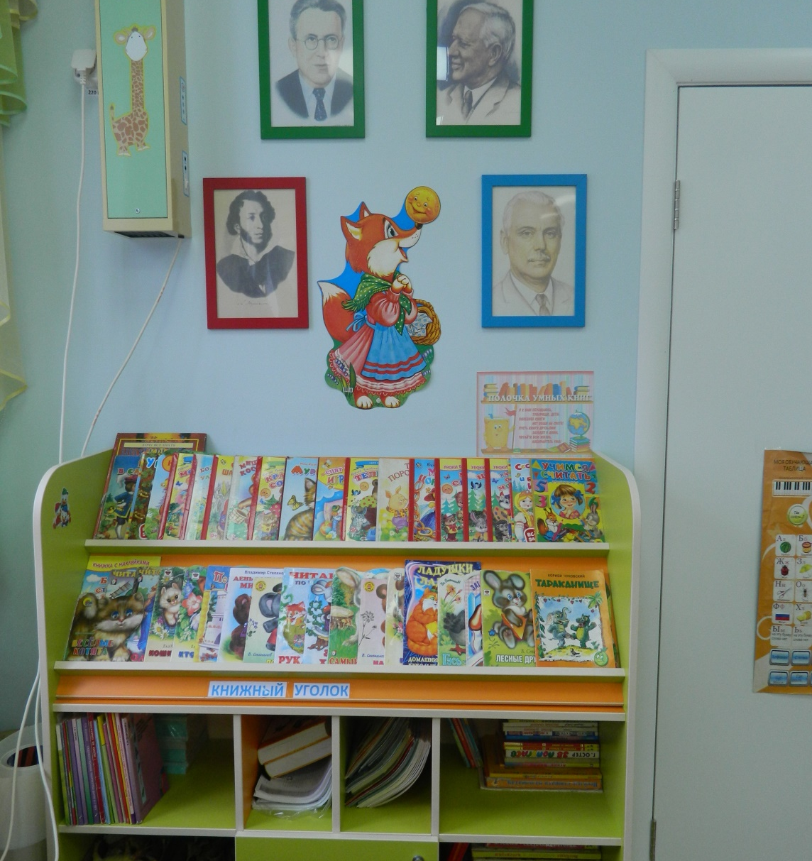
Уголок этот «Книжным домом» зовут .
Здесь разные книжки на полках живут.
Детишкам желающим многое знать, могут о многом они рассказать.

Slide 6
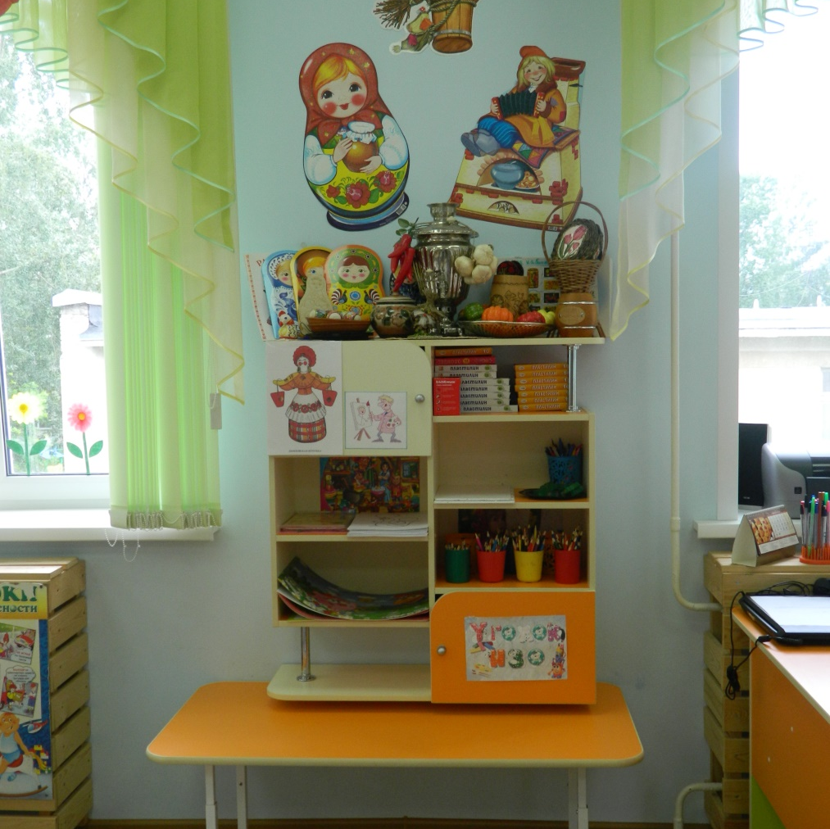
«Художником может быть я и не стану, но вот рисовать я люблю!
Альбомы и ручки, мелки и тетради все в уголке я найду»

Slide 7
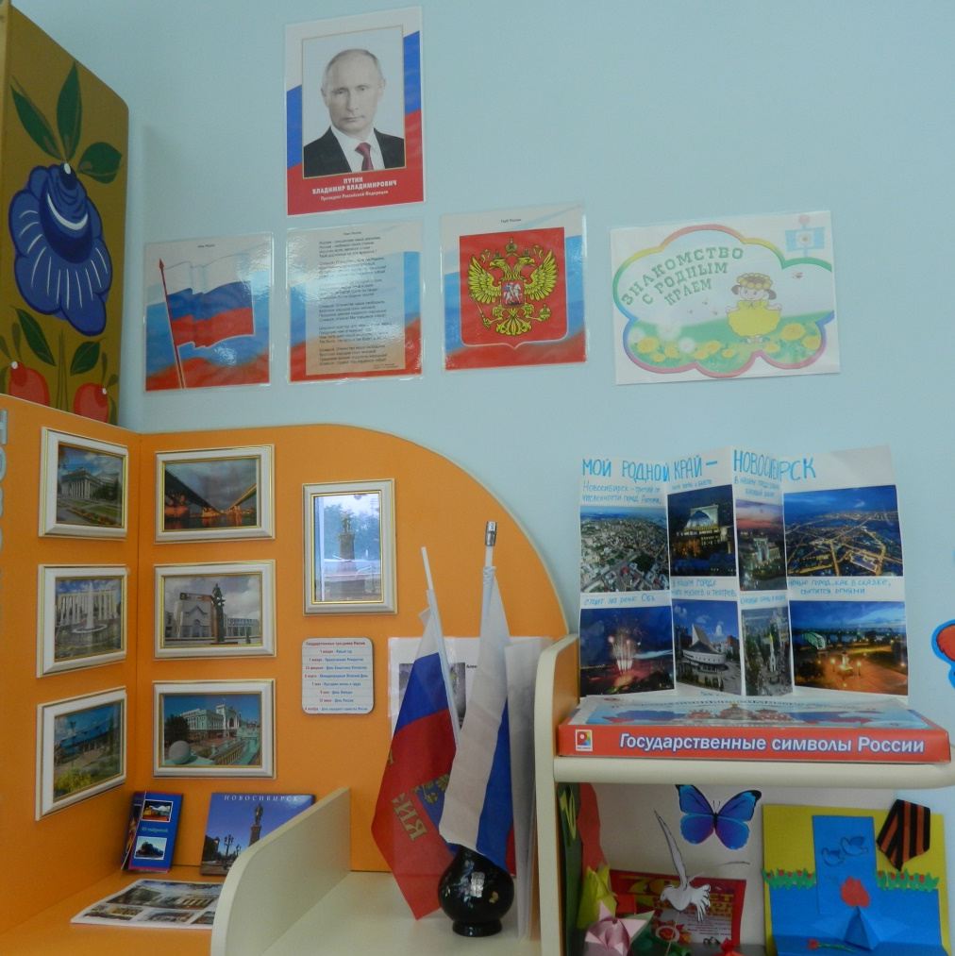
уголок родного края.

Slide 8
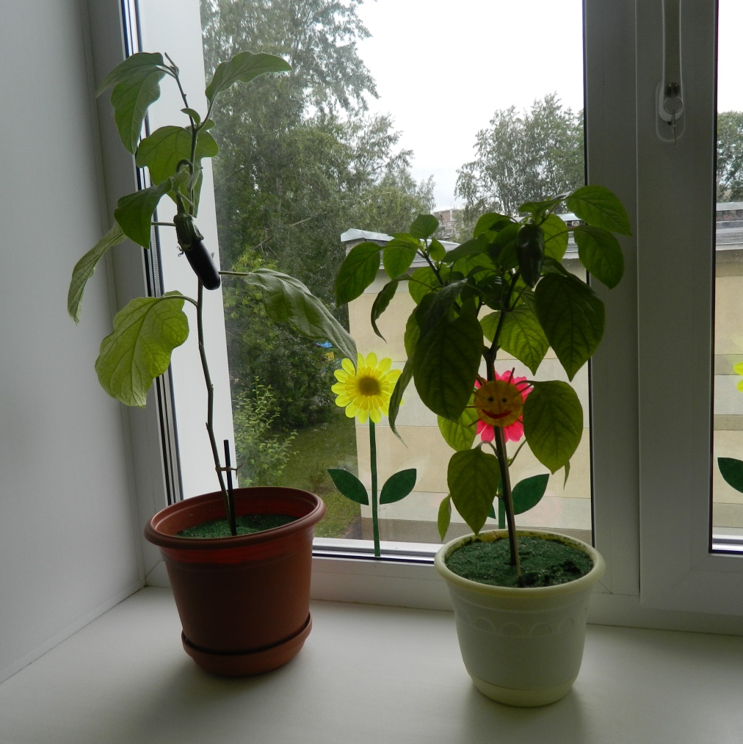
огород на окошке.

Slide 9
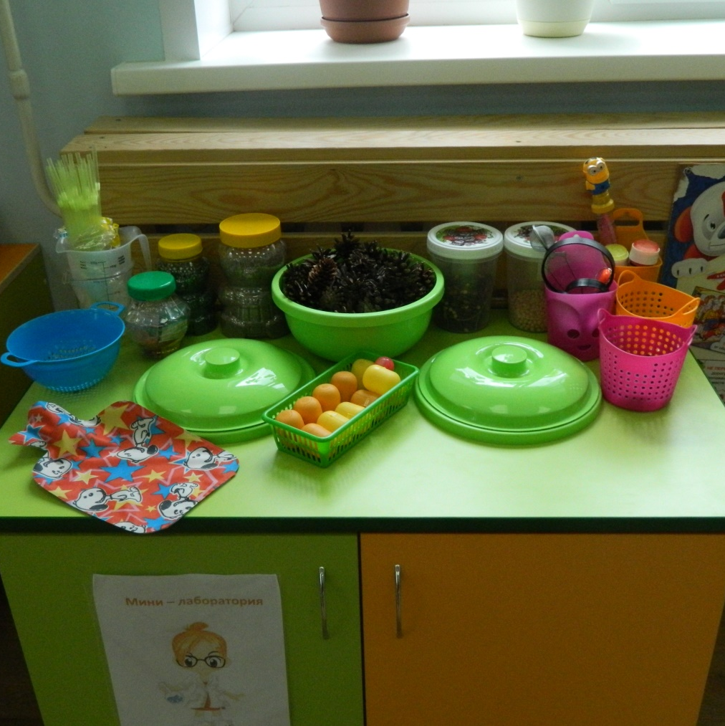
Мини – лаборатория
«Почемучка»

Slide 10
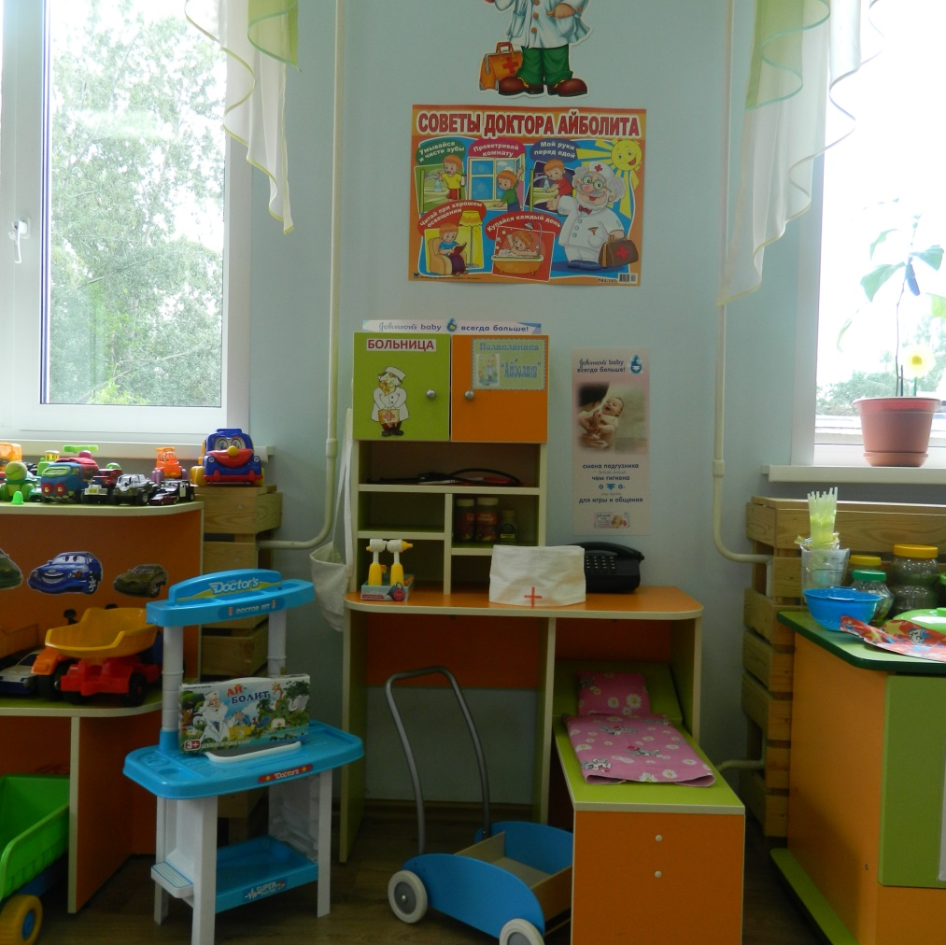
Здесь находится больница если надо полечится приходите, доктор ждет он сейчас прием ведет!

Slide 11
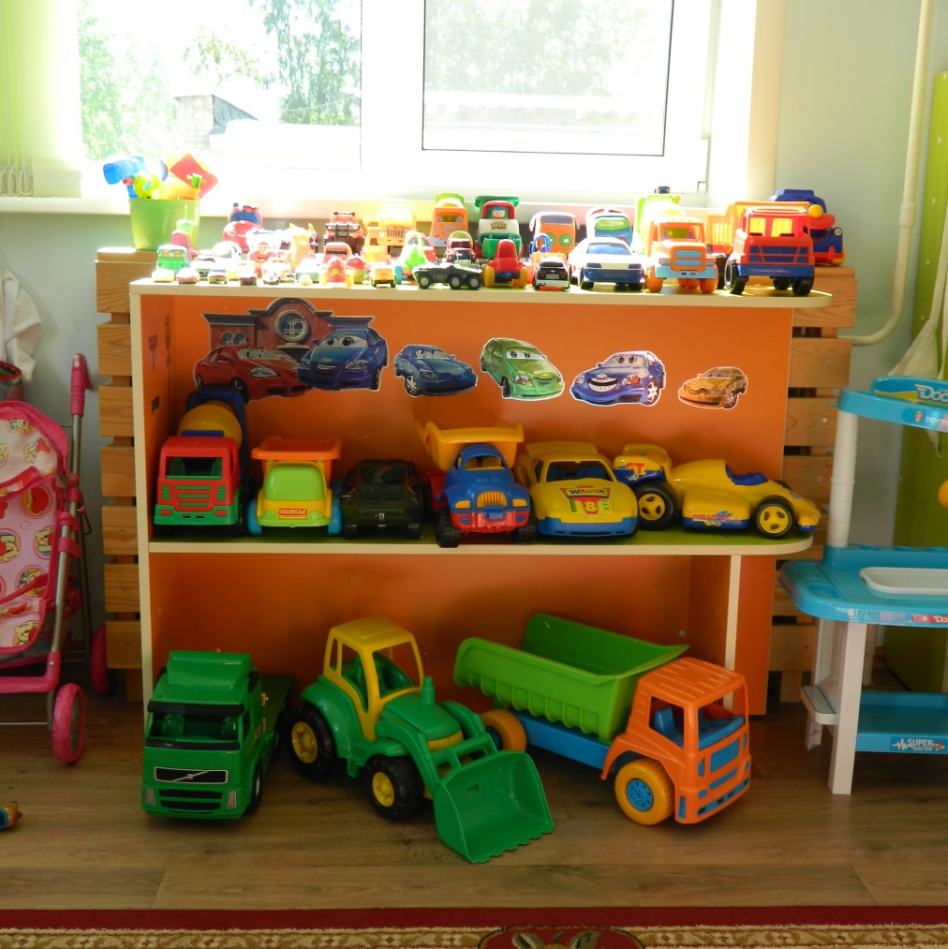
Наш гараж

Slide 12
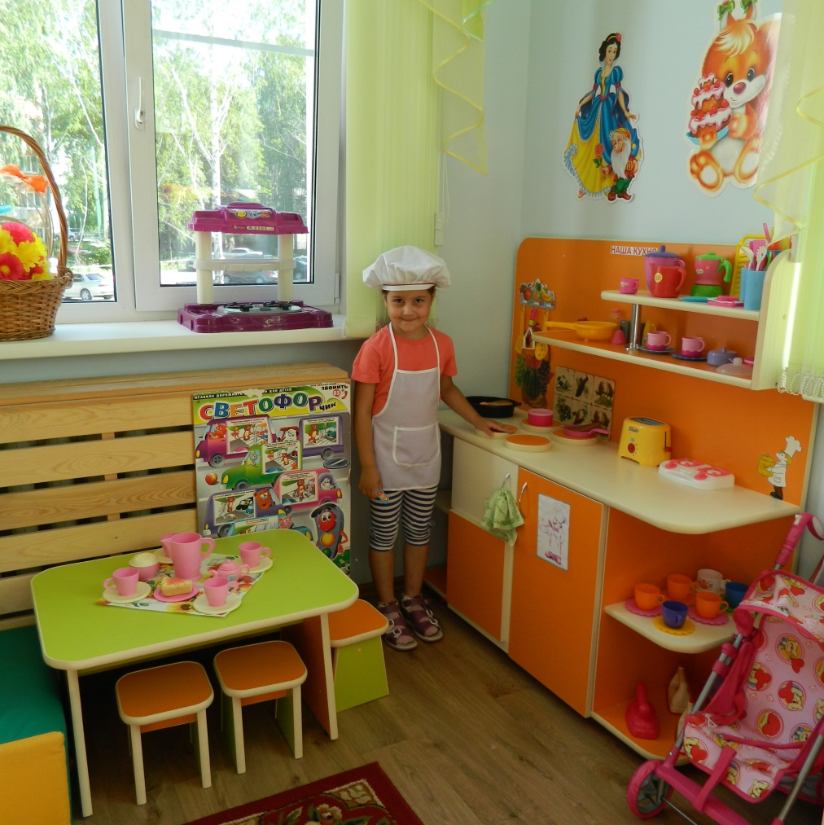
Дом у нас как настоящий кресло, стол, кровати… приходите в гости к нам, очень рады мы гостям.

Slide 13
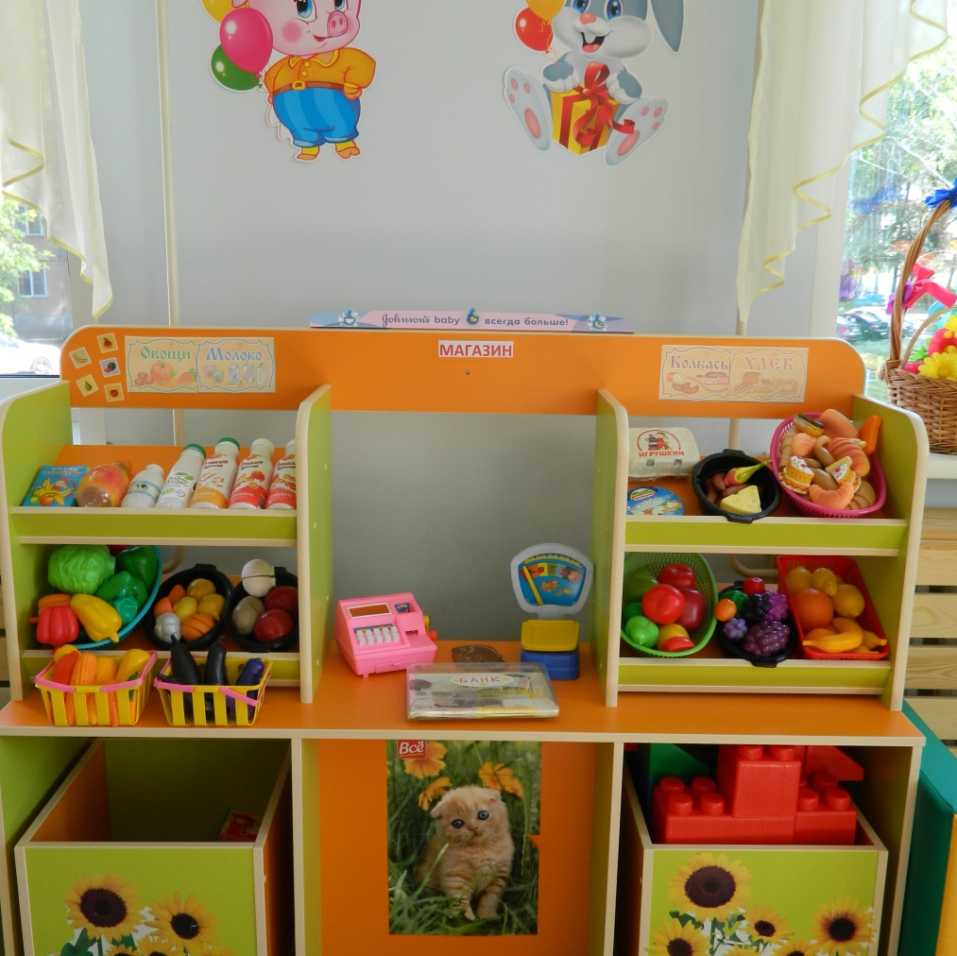
В группе расположен магазин в нем множество продуктов и корзин.
К нам в магазин вы приходите продукты разные купите.

Slide 14
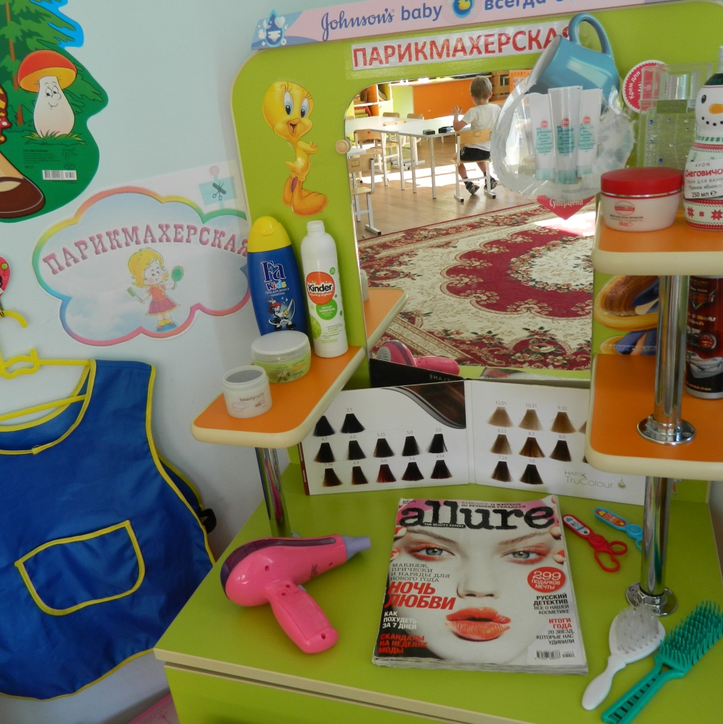
В солон красоты скорей поспешите макияж и прическу здесь наведите вы будете просто неотразимы…

Slide 15
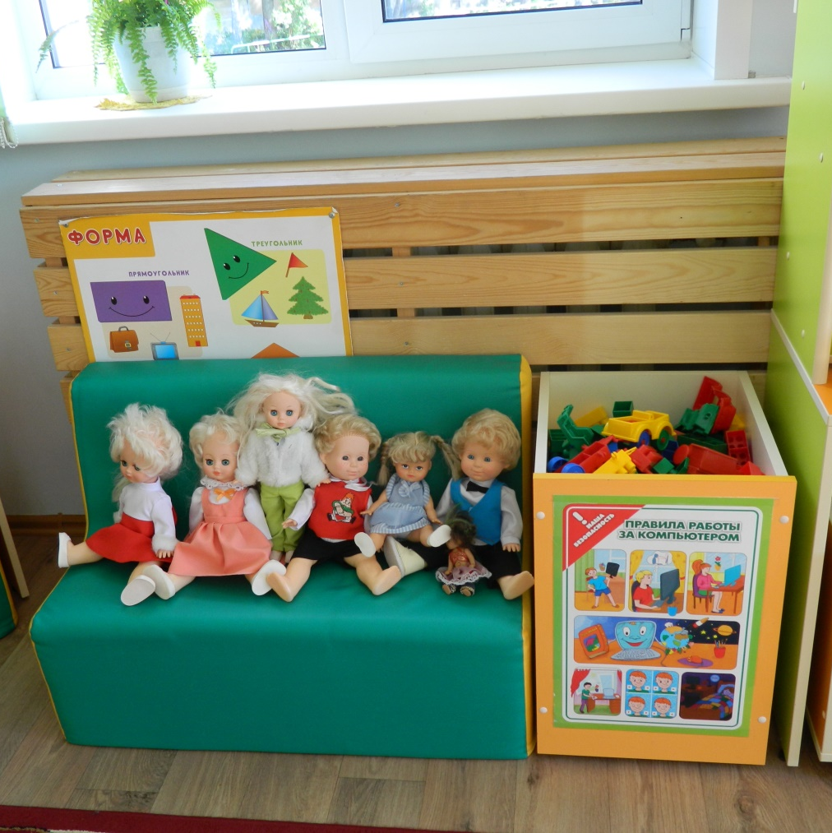
Вот идет строительство строятся дома.
Создадут комфорт, Уют строители всегда! да!

Slide 16
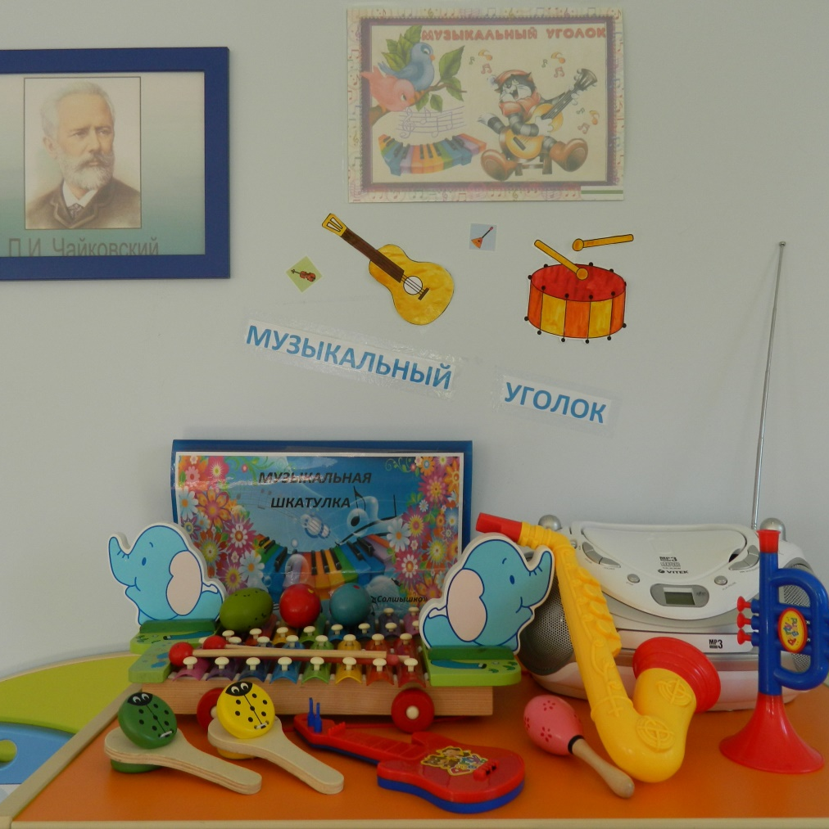
Музыкальный уголок

Slide 17
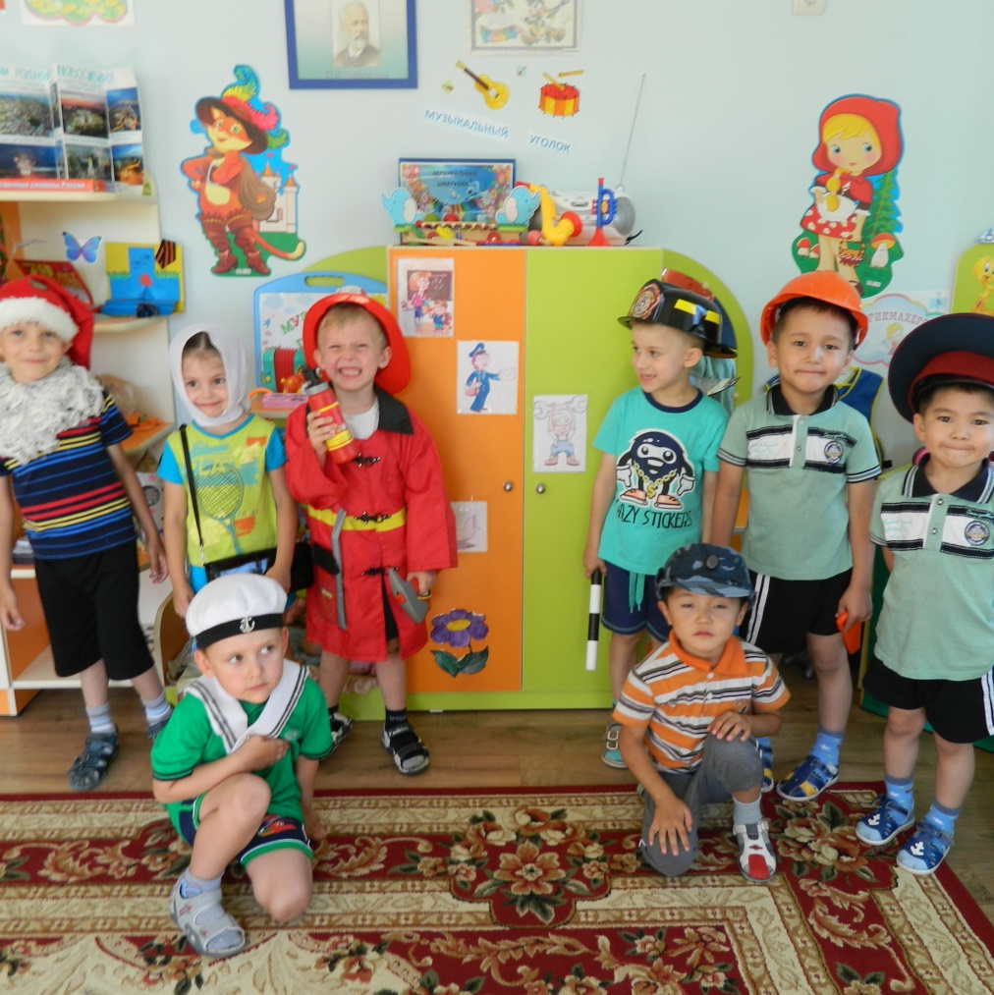
Костюмчик каждому найдется, и сразу мир нам улыбнется.

Slide 18
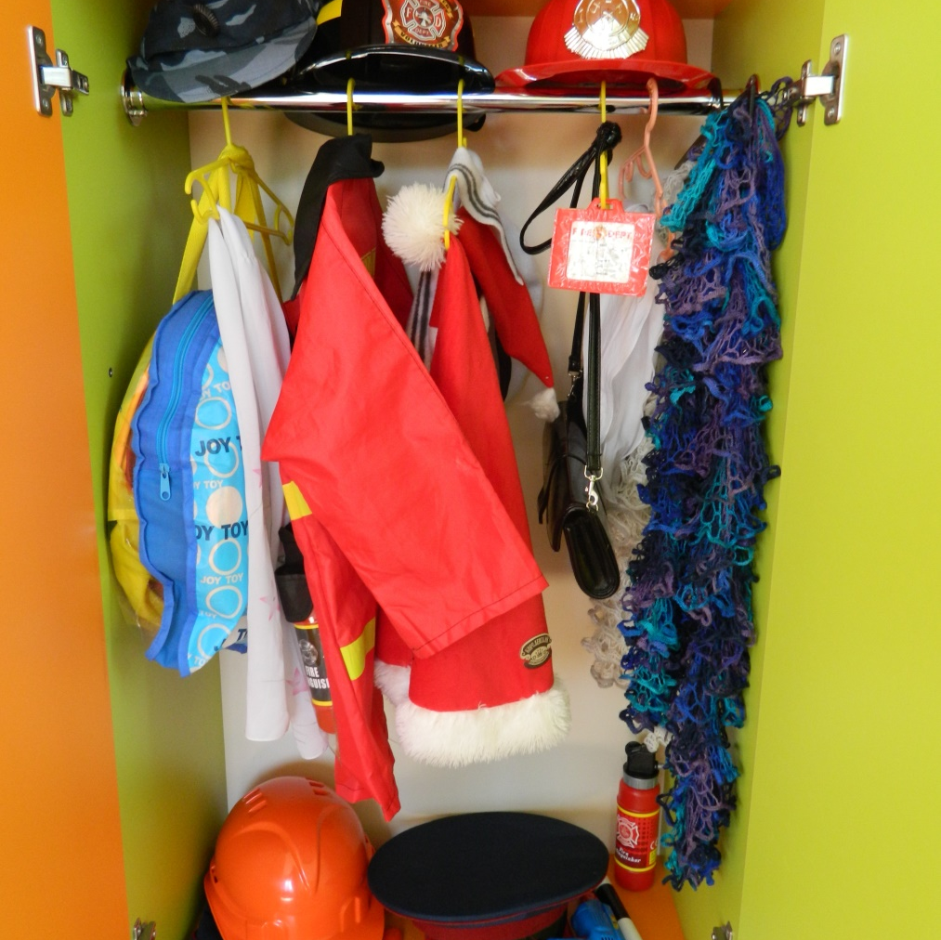
Уголок ряженья

Slide 19
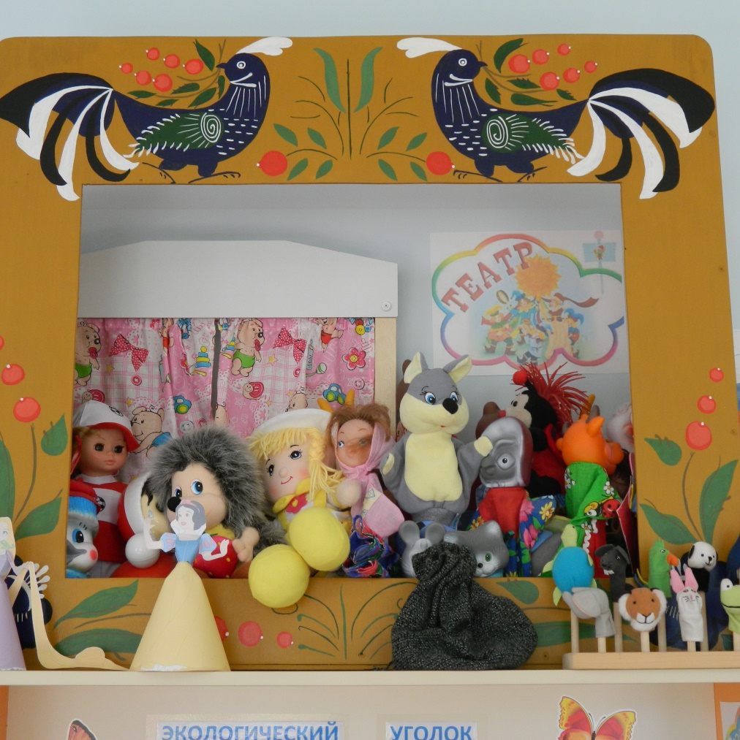
наш театр

Slide 20
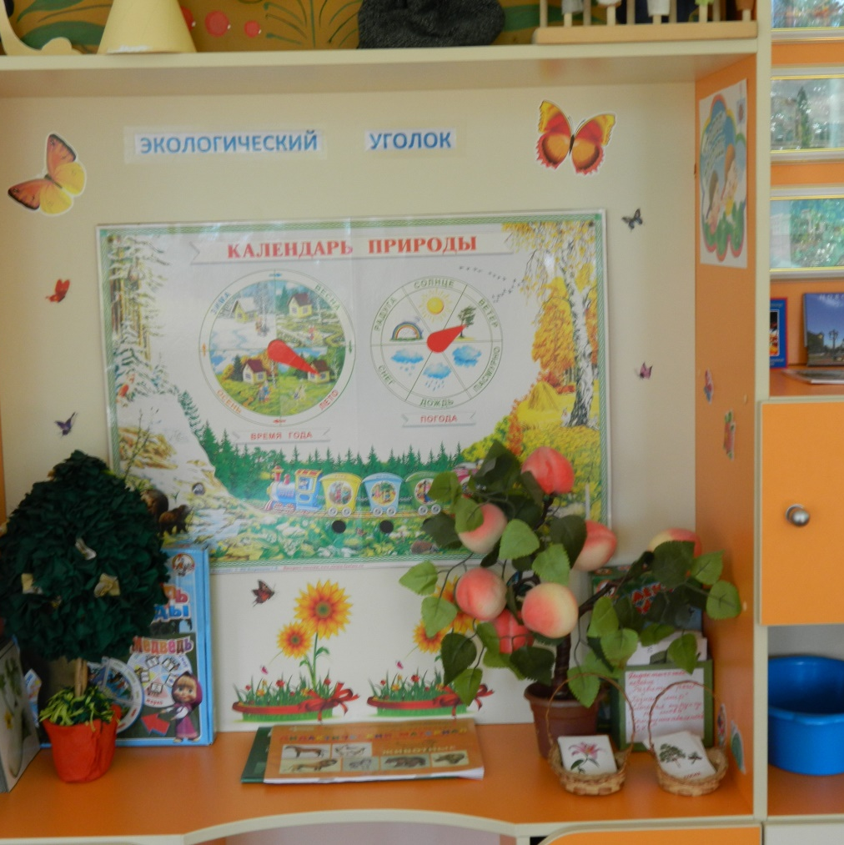
Экологический уголок

Slide 21
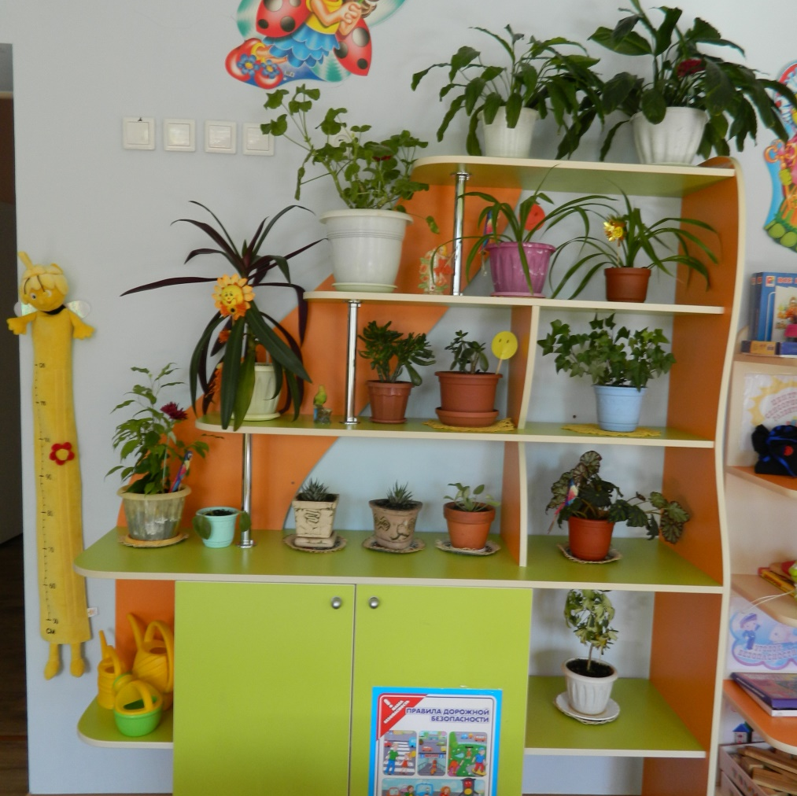
Любимые цветочки

Slide 22
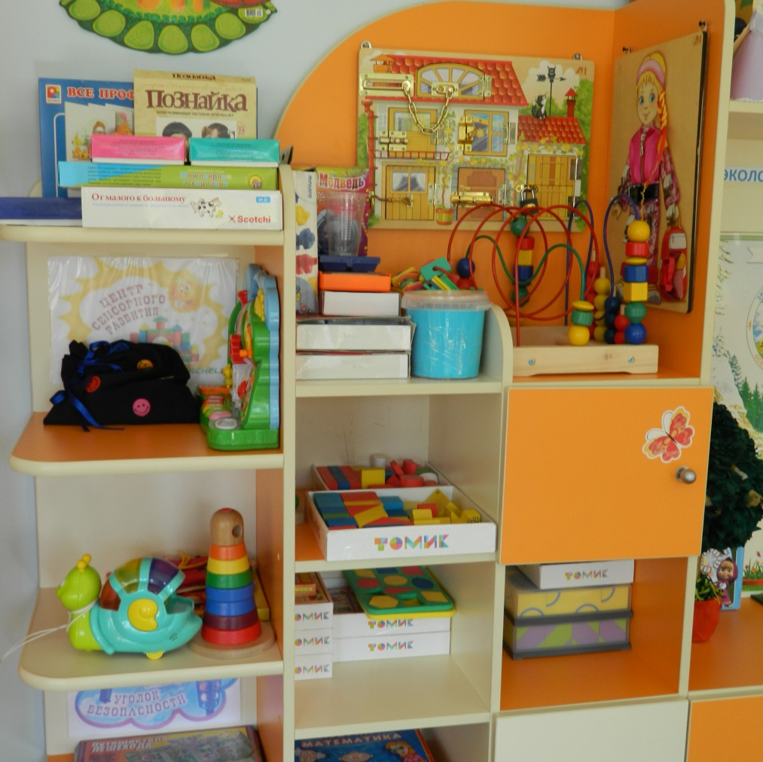
Центр сенсорного развития

Slide 23
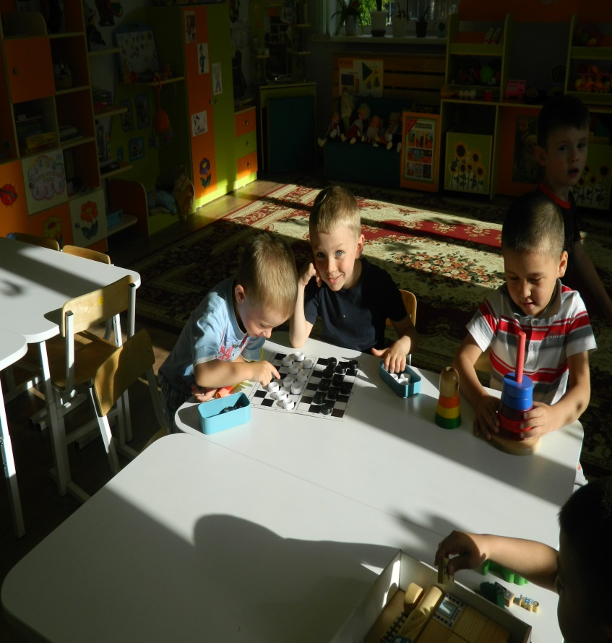
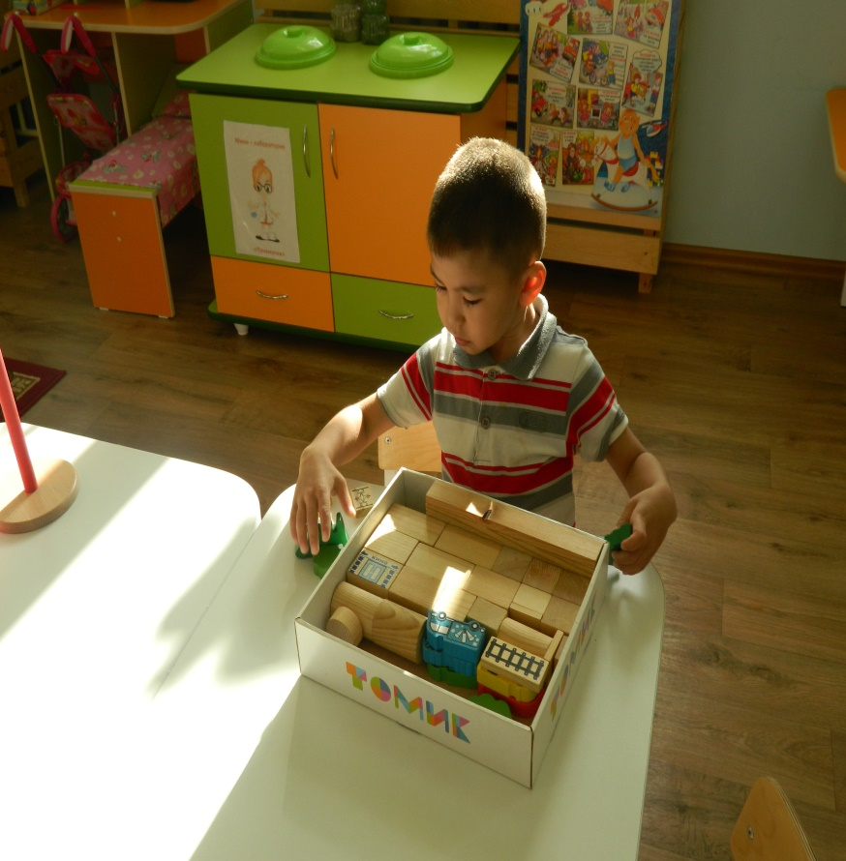
Любим в игры мы играть

Slide 24

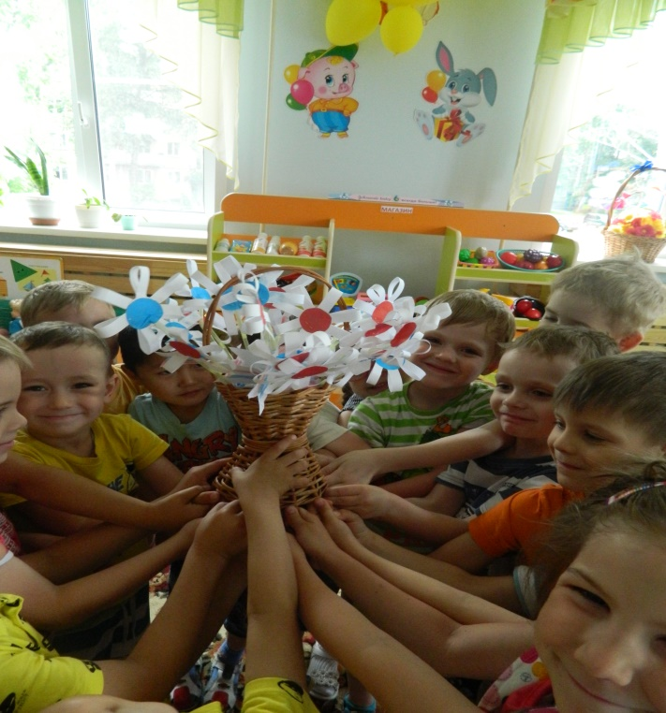

Slide 25
Спасибо за внимание

